Slide 1
Мастер – класс
«Берлинго»
Выполнила учитель технологии
МОУ «СОШ №21»
Г. Энгельса Саратовской области
Литвиненко Наталья Николаевна

Slide 2
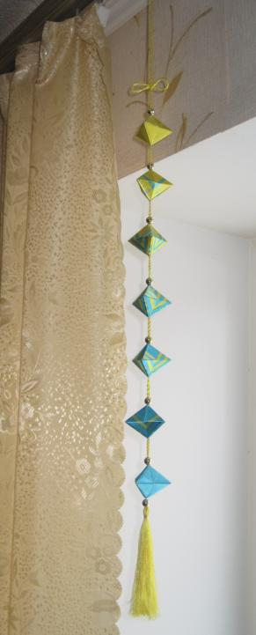
Берлинго -
это французская технология
изготовления украшений
и оберегов, которые могут
служить украшением
любого интерьера.

Slide 3
Для изготовления берлинго понадобятся:
картон;
простой карандаш
линейка/угольник
ножницы для картона
ножницы для ниток
нитки
двусторонний скотч
клей ПВА
декоративные булавки

Slide 4
Нитки
Можно использовать любые нитки - мулине, шерсть, акрил. Цвет - по вашему выбору, но более интересно берлинго смотрится из меланжа, а также с использованием металлика.
Можно наматывать ниточки разных цветов
По рядам, но это очень трудоемко - кончики каждой ниточки придется закреплять.

Slide 5
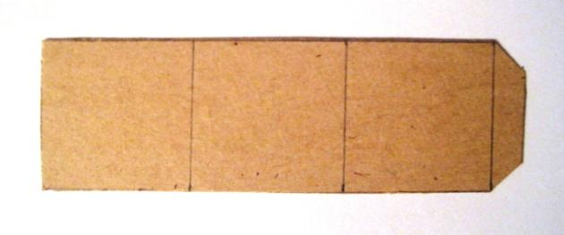
Шаг первый.
Расчерчиваем картонную заготовку. Соотношение сторон (ширины к длине) 1:3.

Slide 6
Шаг второй.
Вырезаем, складываем, склеиваем. Вырезаем заготовку, затем по диагональным линиям хорошо бы пройтись каким-то тупым предметом (например, обратной стороной ножниц), чтобы заготовка согнулась точно по этим линиям и получились ровные углы, да и сама заготовка будет аккуратной.

Slide 7
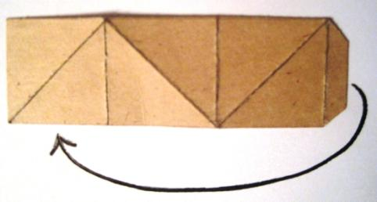
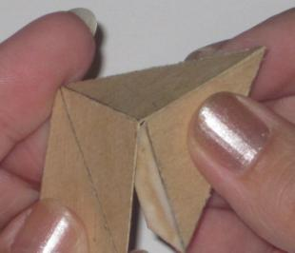
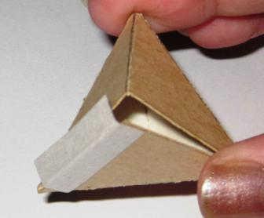
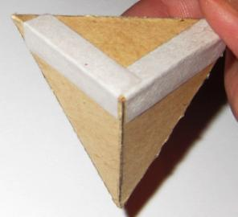

Slide 8
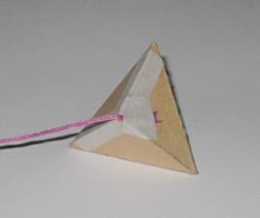
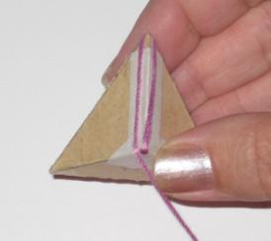
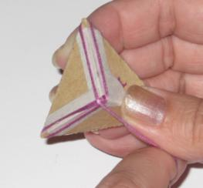
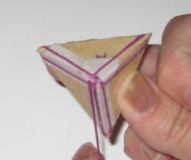
Шаг третий.
Наматывание ниточек. А потом вы просто повторяете процедуру до тех пор, пока вся заготовка не будет закрыта ниточками.

Slide 9
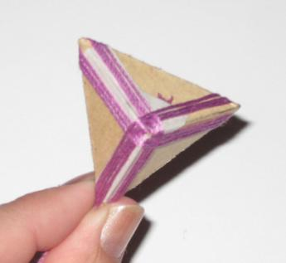
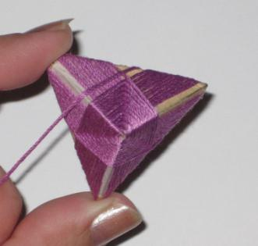
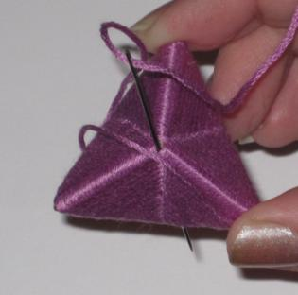
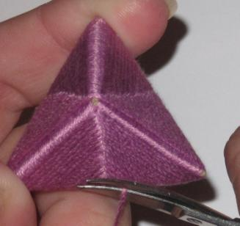

Slide 10
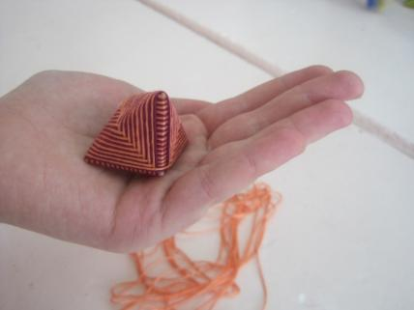
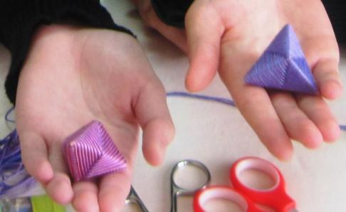

Slide 11
Берлинго можно использовать в различных целях - как новогодние игрушки на елку,
как подвеску для мобильника,
как брелок для ключей,
если вовнутрь положить душистые травы –
как саше,
если положить колокольчики или зерна гороха - как детскую погремушку.
Впрочем, ваша богатейшая фантазия подскажет вам решение для использования этих пирамидок.

Slide 12
